Slide 1

SOFTWARE INVENTORY
INTEGRANTES
Santiago Forero Gómez
Juan Daniel Lozano Ortiz
Lina Marcela Diaz Sotelo
Estiven Antonio Suarez
Sergio Ivan Galindo Cruz

Slide 2
PLANTEAMIENTO DEL PROBLEMA
Se identifica que las microempresas tienen problemas con el almacenamiento, tratamiento y resultado de los datos de sus inventarios y ventas. La falta de un sistema de información eficiente hace que se usen métodos manuales, causando demoras en el proceso y una falta de confiabilidad. Así mismo, como tener que usar varias tablas u hojas para almacenar la misma información generando redundancia. En el estudio realizado se pudo constatar que las aplicaciones que se asemejan a la solución que se busca son bastante costosas y difíciles de comprender por los usuarios.
Al no tener una aplicación o proceso estructurado las microempresas están perdiendo información de su negocio, como el estado de ventas, el inventario, clientes o incluso los productos próximos a vencer, generando en cadena una insatisfacción a sus usuarios finales.

Slide 3
JUSTIFICACION DEL PROYECTO
Se debe tener en cuenta una de las razones que determina la importancia y justificación a fin de desarrollar un sistema automatizado para las microempresas, la cual es registrar, hacer seguimiento, evaluar, controlar y medir el impacto de las estrategias implementadas para eliminar la causa raíz de hallazgos de pérdidas por falta de logística y/o los mismos procesos, para dar así una respuesta inmediata a los diferentes clientes (internos y externos) que soliciten información del estado de los hallazgos, en el momento en que lo requieran evitando pérdida de tiempo.
El sistema que se desea desarrollar es de suma importancia porque con el se busca la optimización de los procesos actuales, permitiendo conocer en tiempo real la información del estado de los inventarios que maneje la tienda.

Slide 4
OBJETIVO GENERAL
Desarrollar un sistema de gestión de ventas e inventarios, haciendo uso de tecnologías vigentes en el mercado y en pro de la actualización constante, con el fin de generar a las microempresas un proceso de calidad, eficiencia y rentabilidad que permita ser competitivos en el mercado.
OBJETIVOS ESPECIFICOS
Diseñar módulos que permitan una interacción fácil con el sistema de acuerdo a cada rol identificado en la empresa.
Crear una base de datos confiable y que tenga alta disponibilidad.
Identificar patrones de clientes para mejorar satisfacción en sus compras.
Generar informes de inventarios para cuantificar rotación de productos.
Analizar y generar informes de ventas para tener un status de las transacciones realizadas.

Slide 5
ALCANCE DEL PROYECTO
El sistema que se desarrollara estará dirigido a microempresas que su actividad económica sea el almacenamiento y/o venta de productos al por mayor o detal.
Este proyecto tendrá una duración aproximada de desarrollo de un año y medio para todas sus fases.
El software estará dirigido en su etapa inicial y de acoplamiento solo para el territorio colombiano rigiéndose de sus normativas vigentes.

Slide 6
AMBITO EMPRESARIAL
El ámbito empresarial escogido para desarrollar la primera fase del proyecto formativo son microempresas del sector comercial e industrial, con ellos se desplegarán las estrategias de ventas, inventarios, marketing, relaciones públicas y todos aquellos esfuerzos para alcanzar la mejor posición en el mercado apalancado con la aplicación propuesta.
Dentro de este ámbito estarán las microempresas dedicadas a la distribución por mayoreo y detal de bienes.

Slide 7

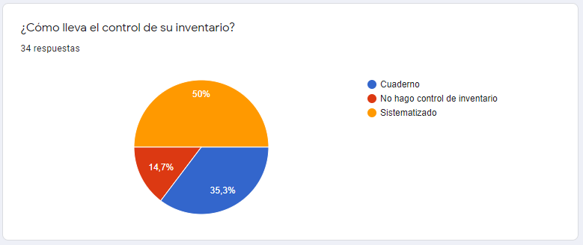
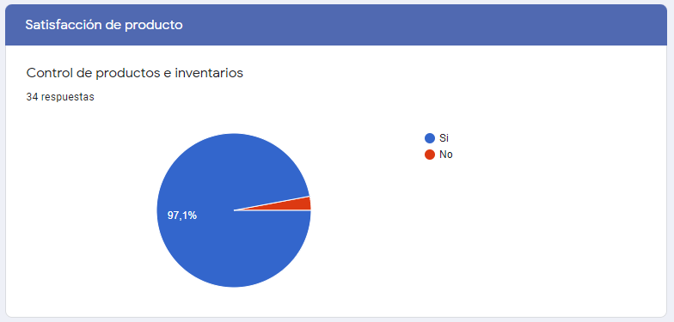
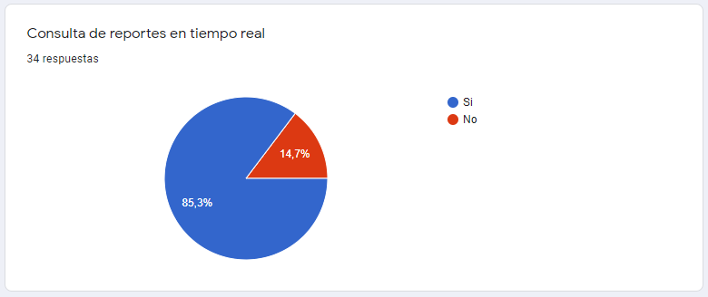
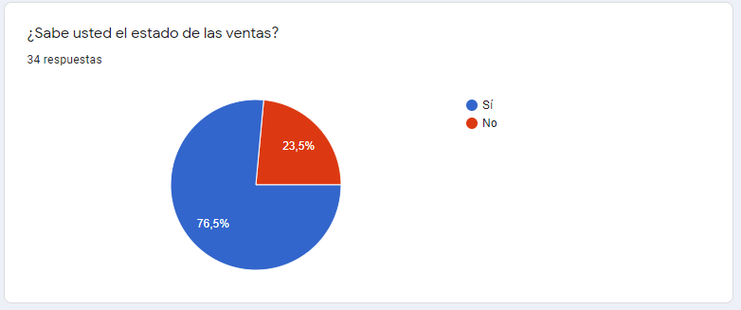
ENCUESTA

Slide 8
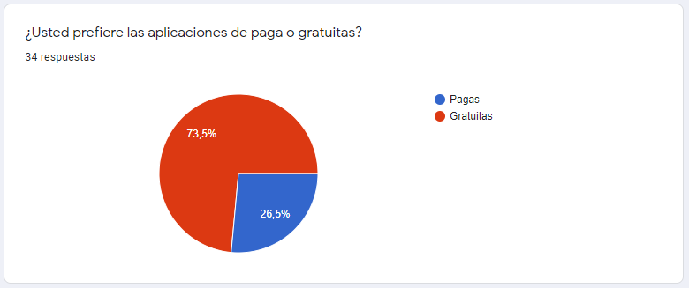
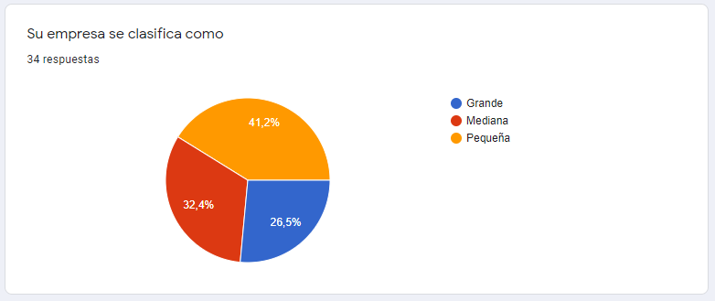
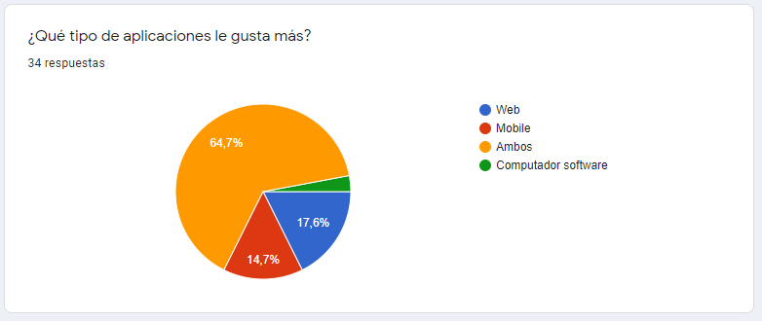
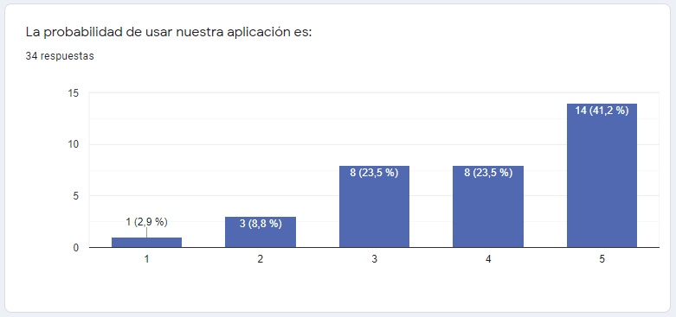
ENCUESTA

Slide 9
SOLUCION PLANTEADA DESDE EL PUNTO DE VISTA DE SISTEMAS DE INFORMACION
Como solución para esta problemática se crea la necesidad de construir un software multiplataforma que también sea multi-negocio, nos debe permitir llevar el control de las empresas dedicadas a las ventas de productos y cómo requerimientos básicos necesitamos que este software nos permite controlar de manera exacta los siguientes procesos: 1. control de productos e inventarios
2. control de proveedores
3. control de roles de usuarios
4. control de compras
5. control de ventas
6. consulta de reportes en tiempo real
7. seguridad de la información contenida en el software.
8. plan de contingencia para almacenamiento de la información en caso de fallas en el servicio de internet
Todo esto debe ir desarrollado de manera que las personas que tengan permisos para consultar toda la información lo puedan hacer desde un computador y también desde sus dispositivos móviles en tiempo real.

Slide 10
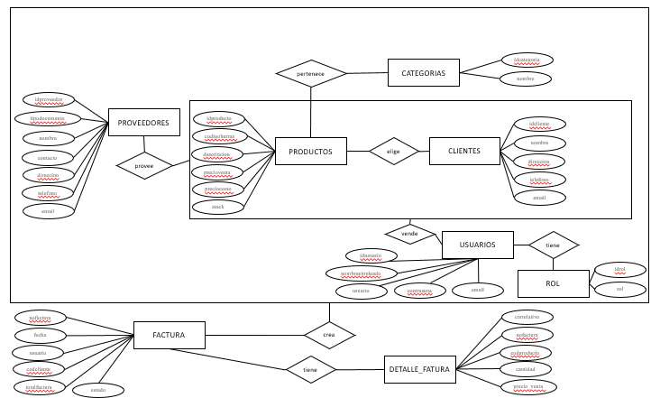
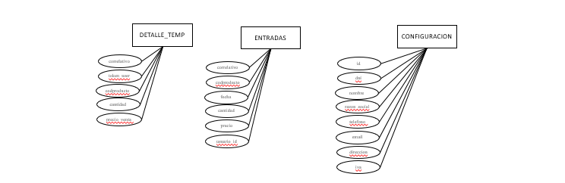
DIAGRAMA ENTIDAD RELACION

Slide 11
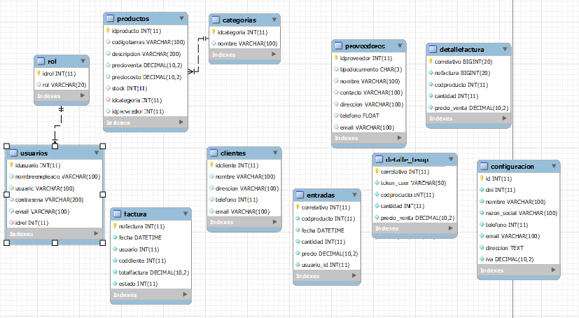
DIAGRAMA RELACIONAL

Slide 12
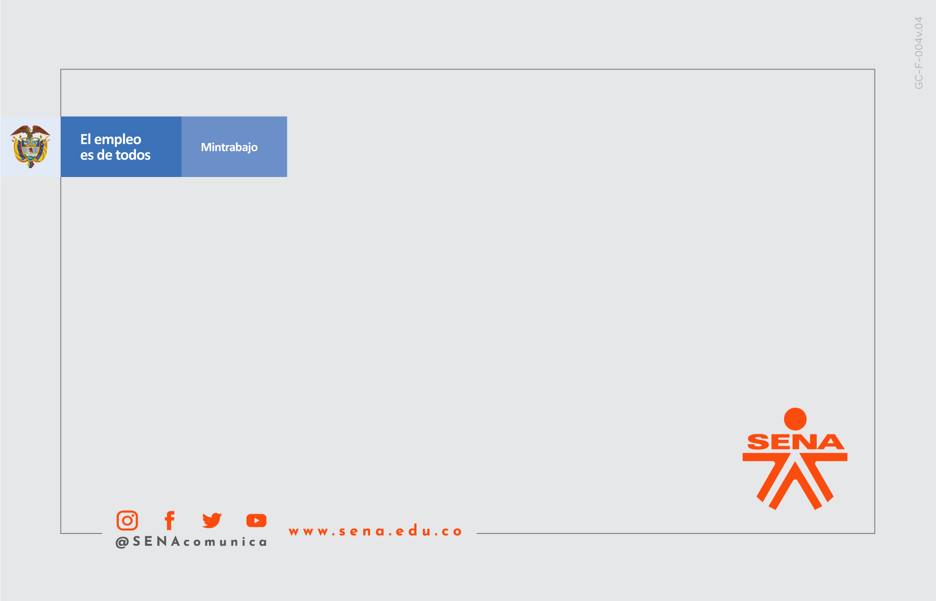
DICCIONARIO DE DATOS
SENA 2022

Slide 13
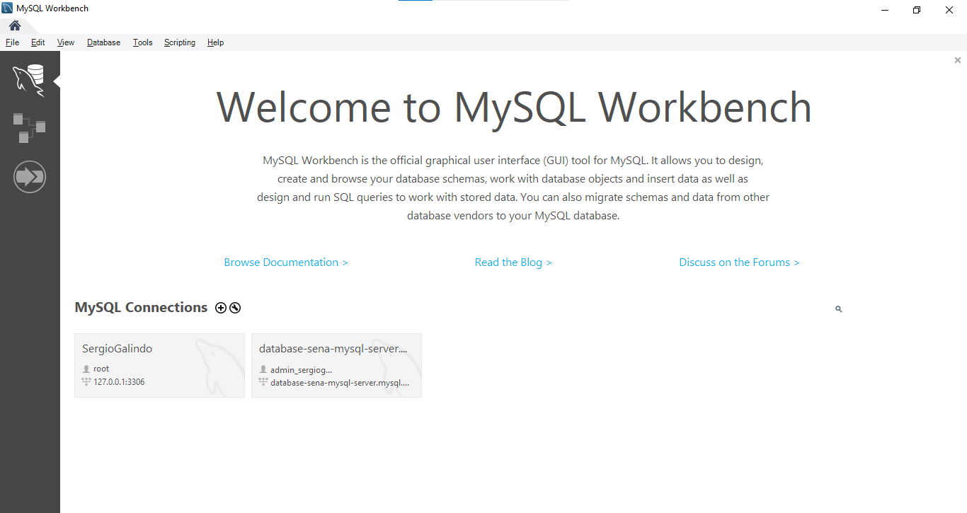
DICCIONARIO DE DATOS

Slide 14
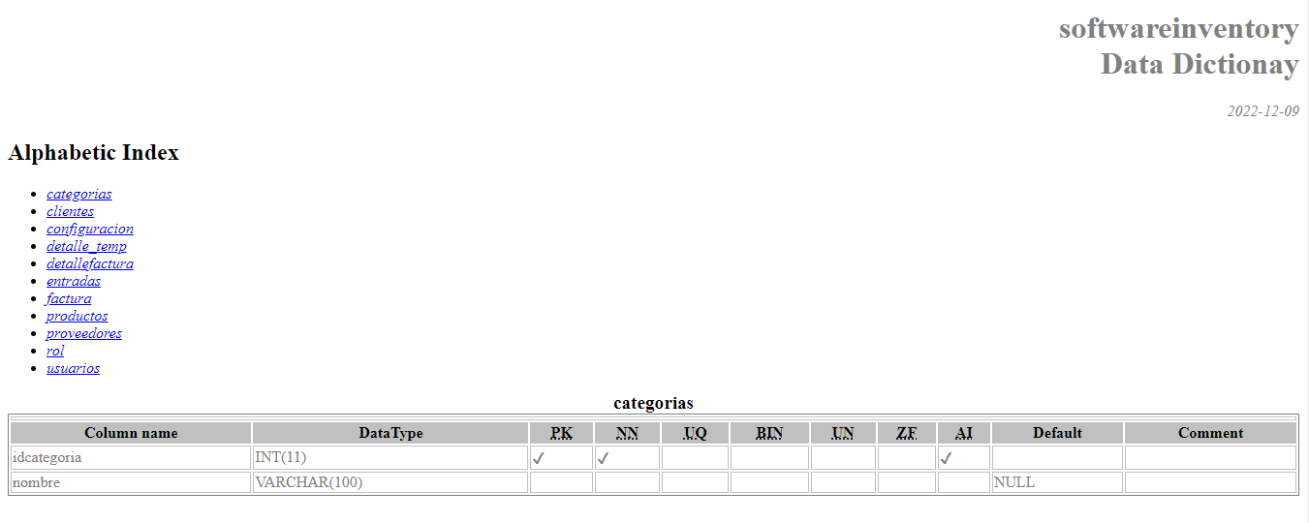
DICCIONARIO DE DATOS

Slide 15
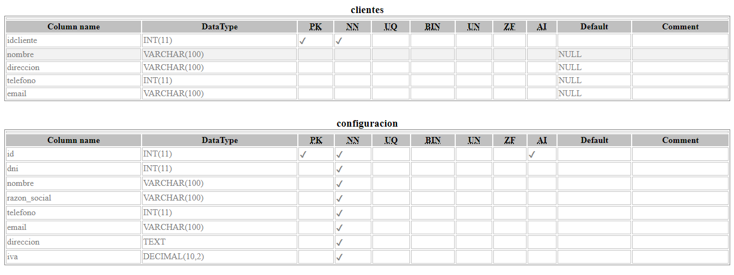
DICCIONARIO DE DATOS

Slide 16
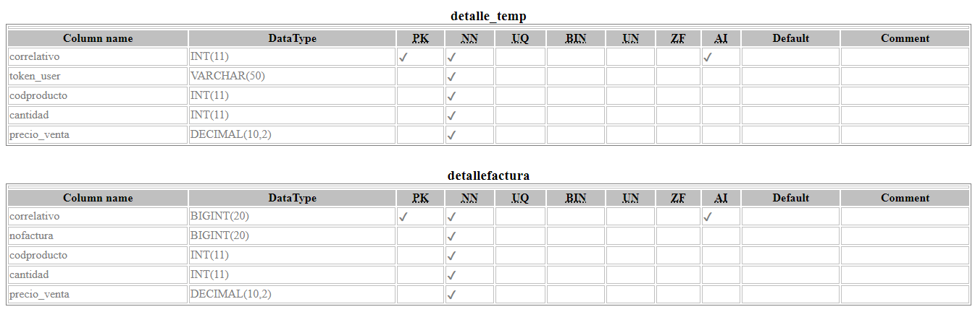
DICCIONARIO DE DATOS

Slide 17
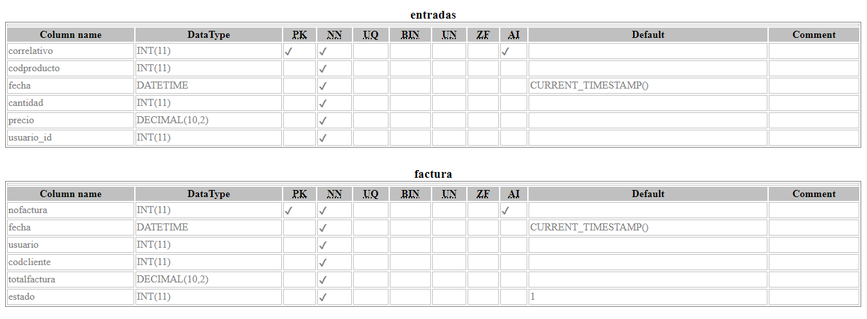
DICCIONARIO DE DATOS

Slide 18
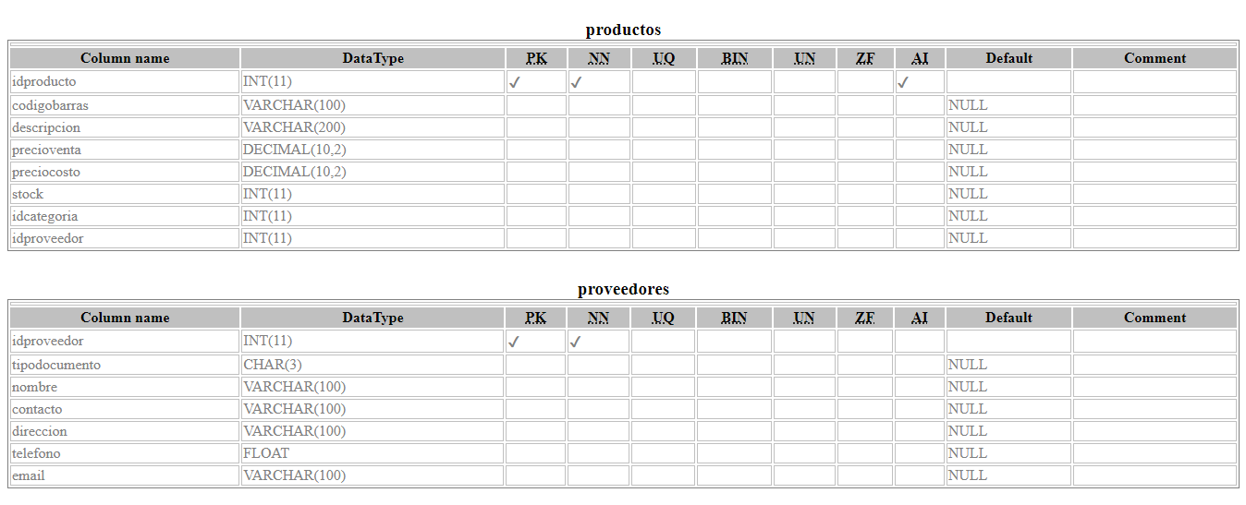
DICCIONARIO DE DATOS

Slide 19
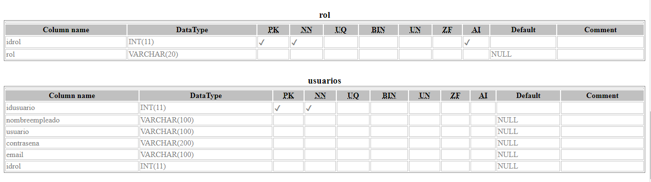
DICCIONARIO DE DATOS

Slide 20
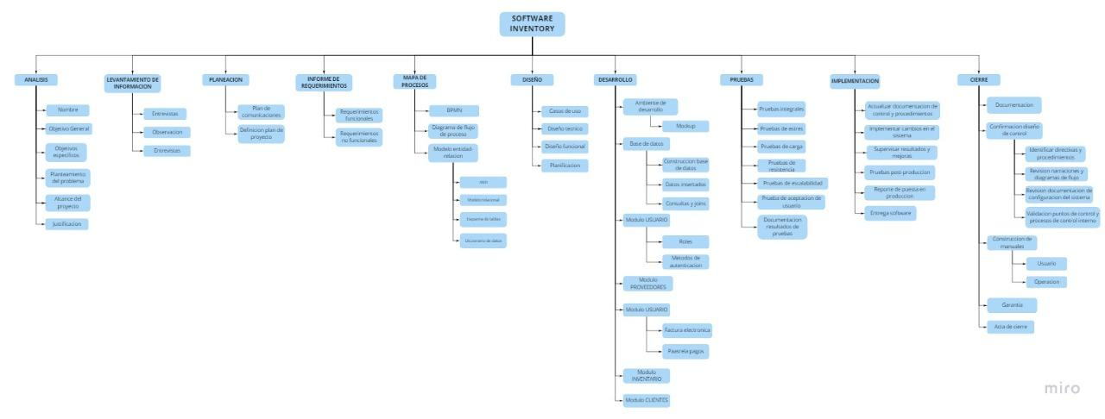
DIAGRAMA EDT

Slide 21
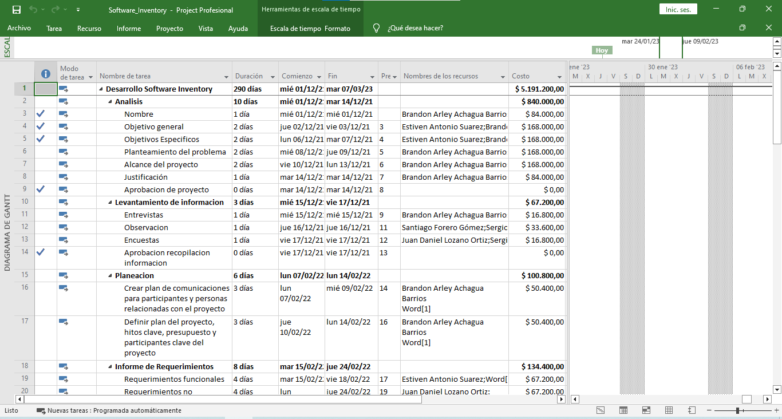
DIAGRAMA DE GANTT

Slide 22
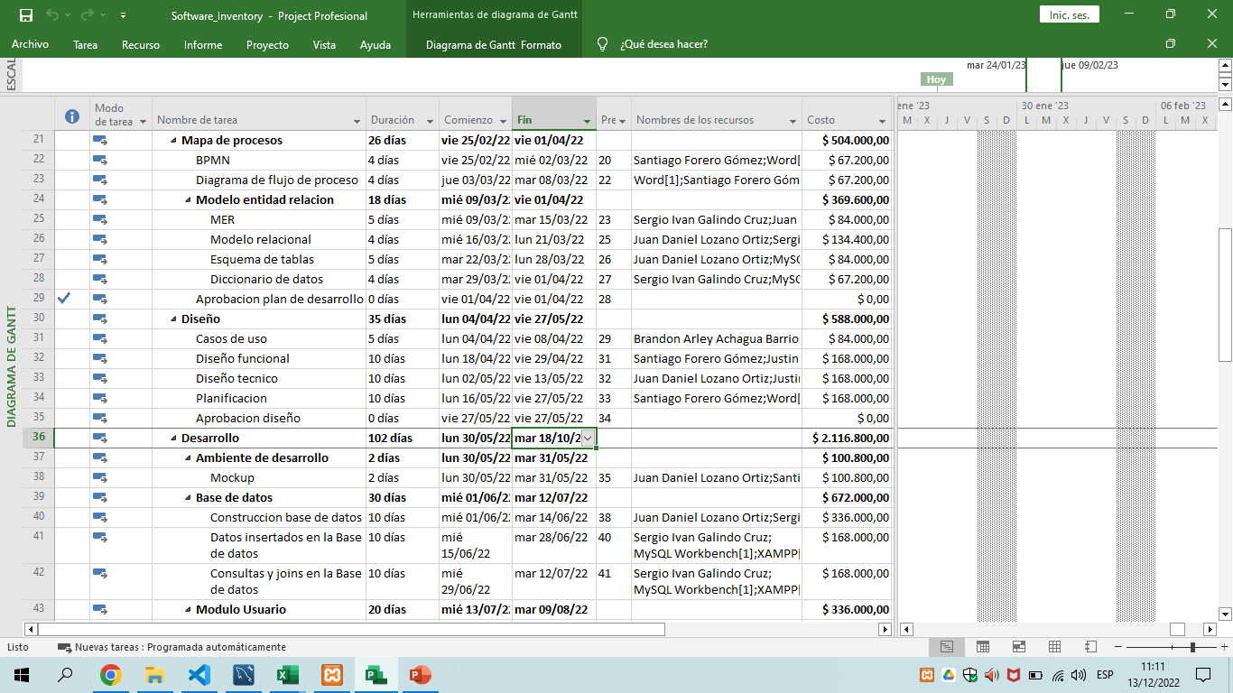
DIAGRAMA DE GANTT

Slide 23
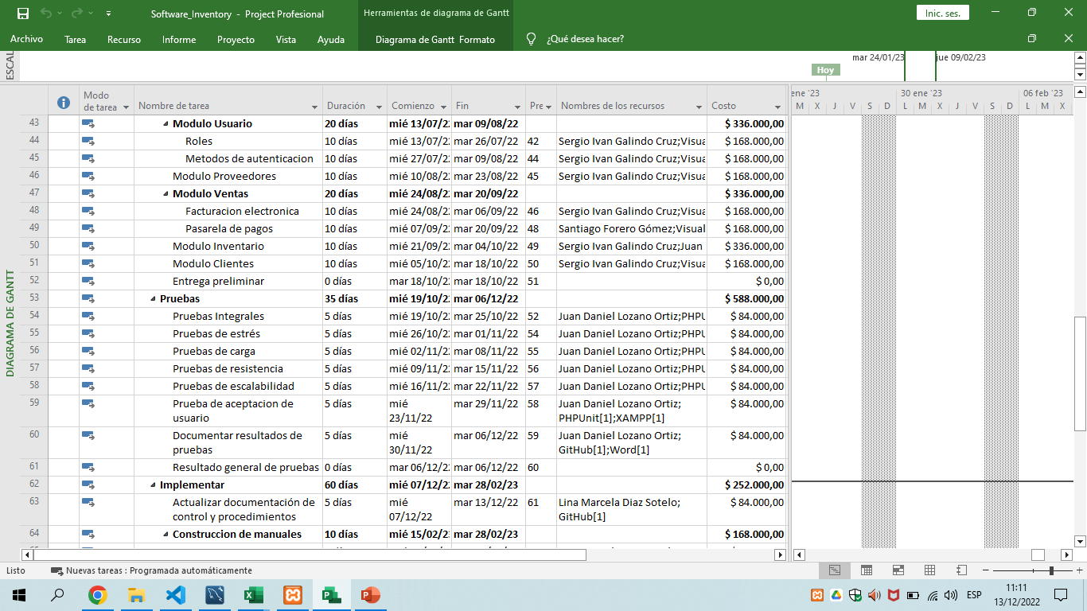
DIAGRAMA DE GANTT

Slide 24
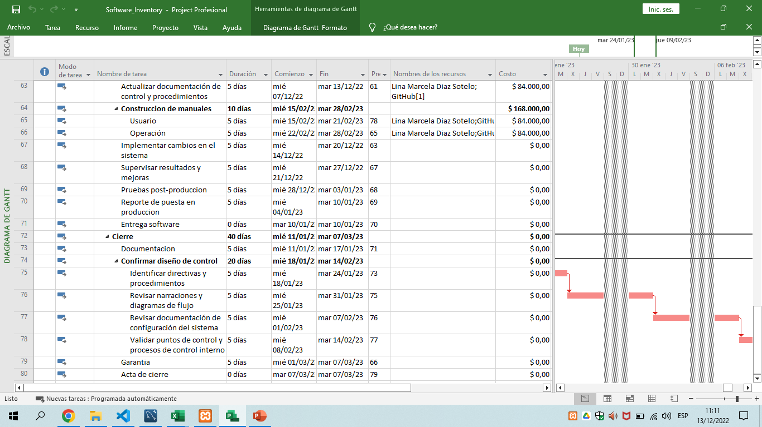
DIAGRAMA DE GANTT

Slide 25
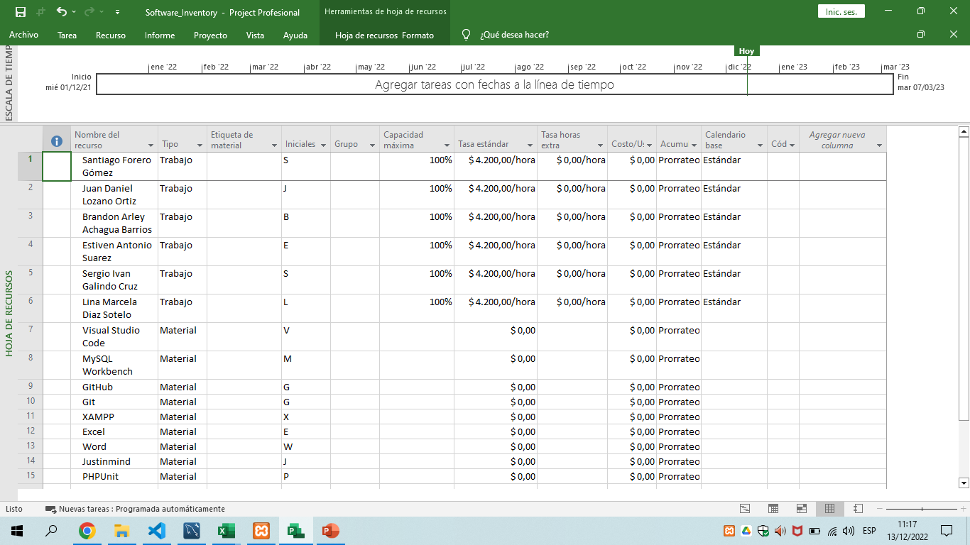
DIAGRAMA DE GANTT

Slide 26
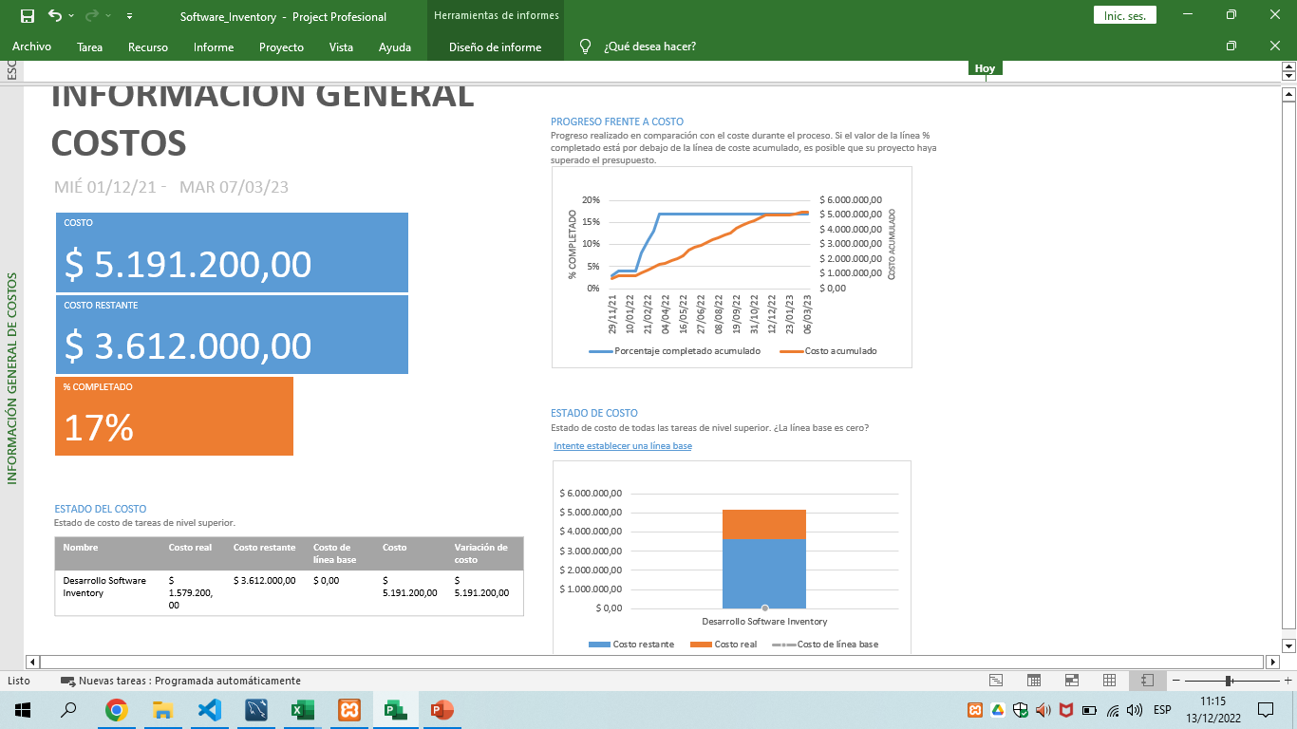
INFORME DE RECURSOS

Slide 27
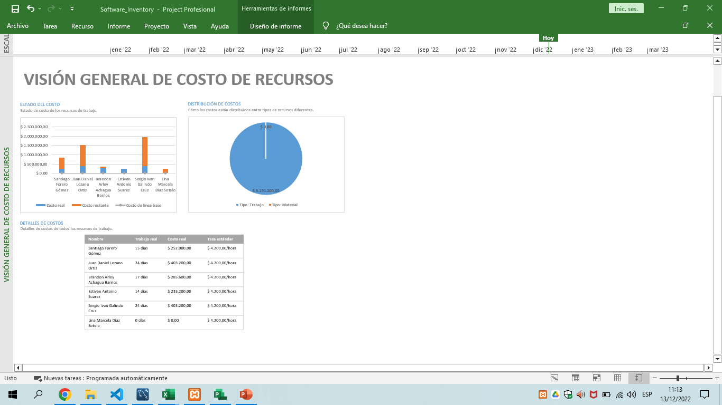
INFORME DE COSTOS

Slide 28
CASOS DE USO
SENA 2022

Slide 29
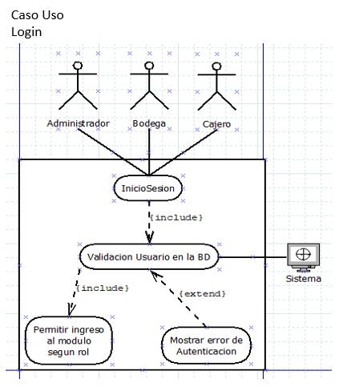
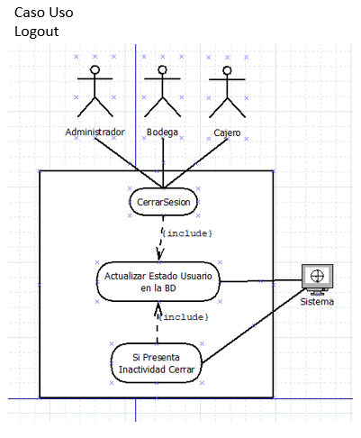
CASO DE USO – LOGIN/LOGOUT

Slide 30
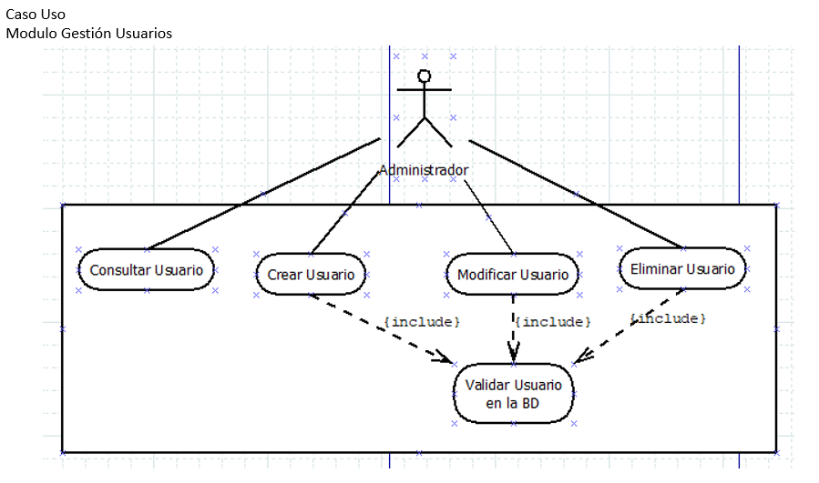
CASO DE USO – MODULO GESTION DE USUARIOS

Slide 31
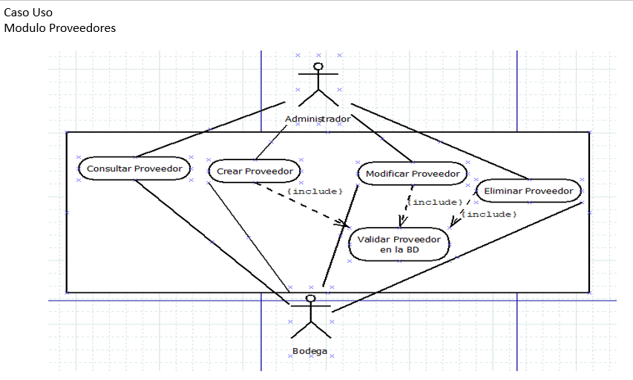
CASO DE USO – MODULO PROVEEDORES

Slide 32
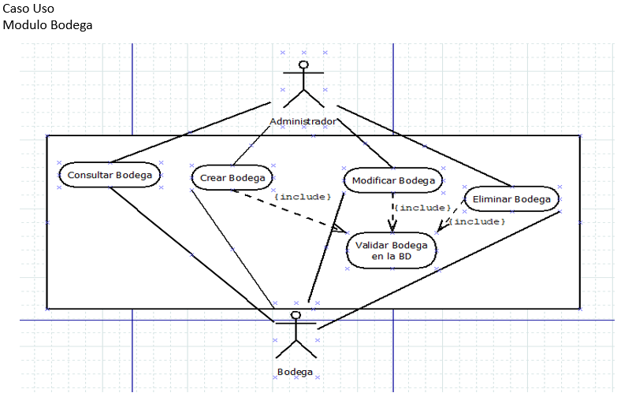
CASO DE USO – MODULO BODEGA

Slide 33
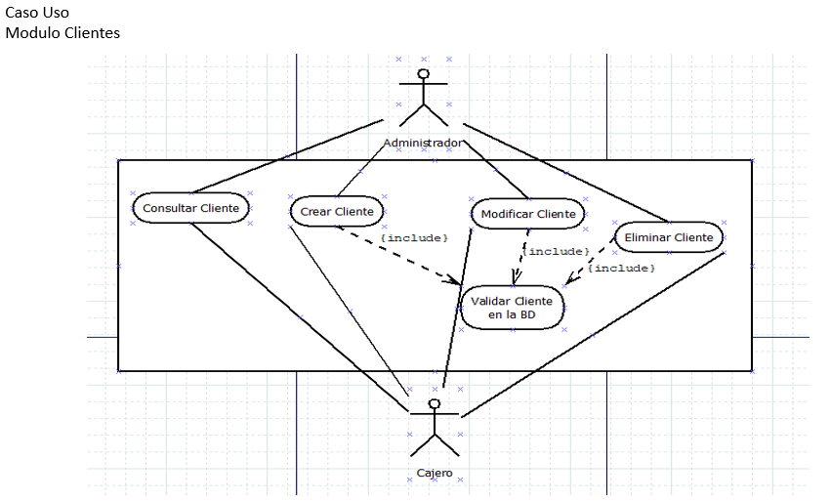
CASO DE USO – MODULO CLIENTES

Slide 34
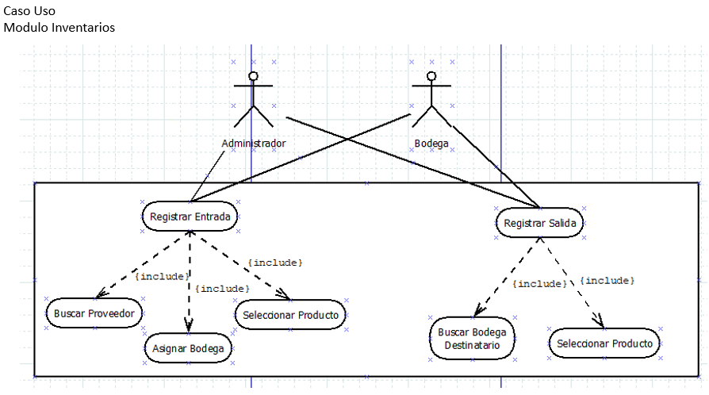
CASO DE USO – MODULO INVENTARIOS

Slide 35
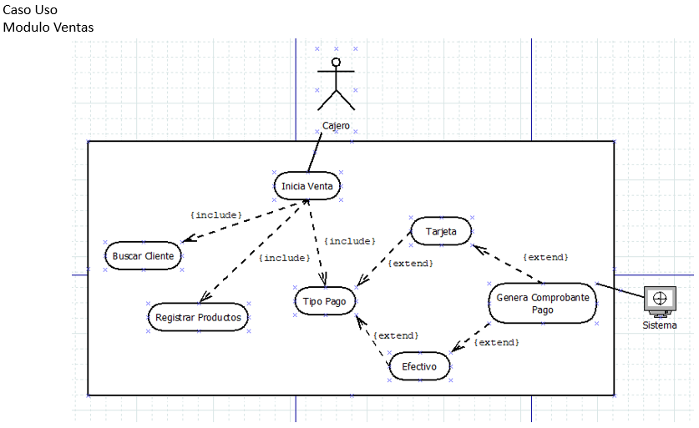
CASO DE USO – MODULO VENTAS

Slide 36
FORMATOS EXTENDIDOS CASOS DE USO

Slide 37
FORMATOS EXTENDIDOS CASOS DE USO

Slide 38
FORMATOS EXTENDIDOS CASOS DE USO

Slide 39
FORMATOS EXTENDIDOS CASOS DE USO

Slide 40
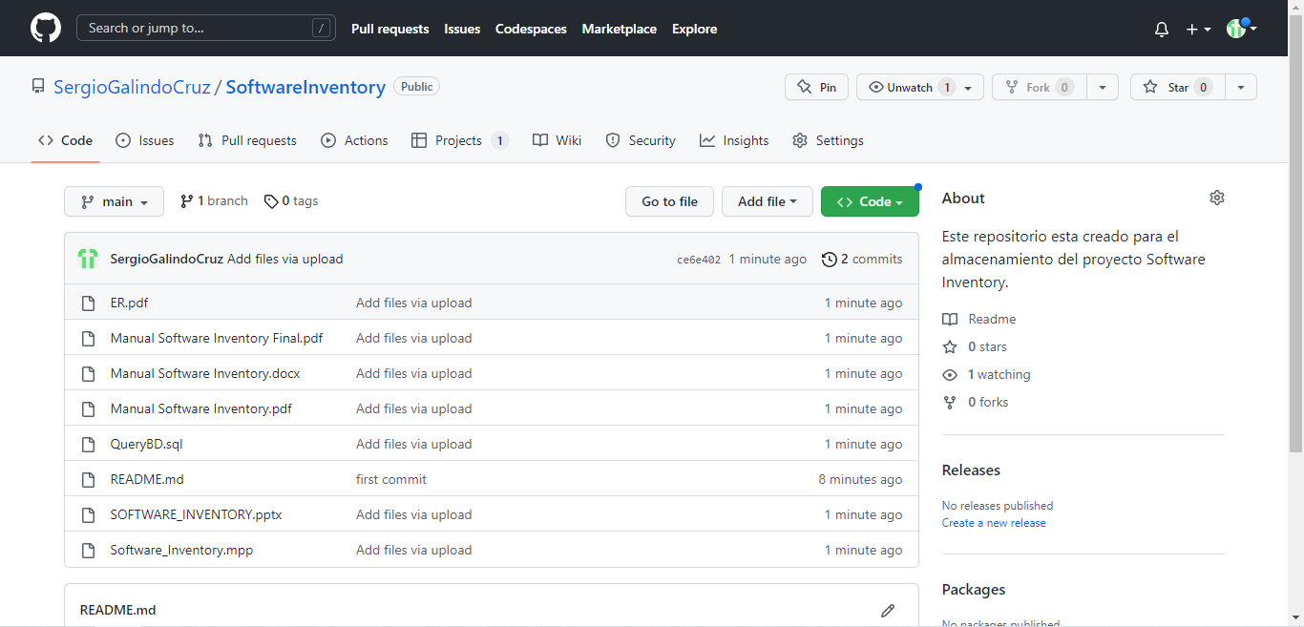
CONTROL DE VERSIÓN

Slide 41
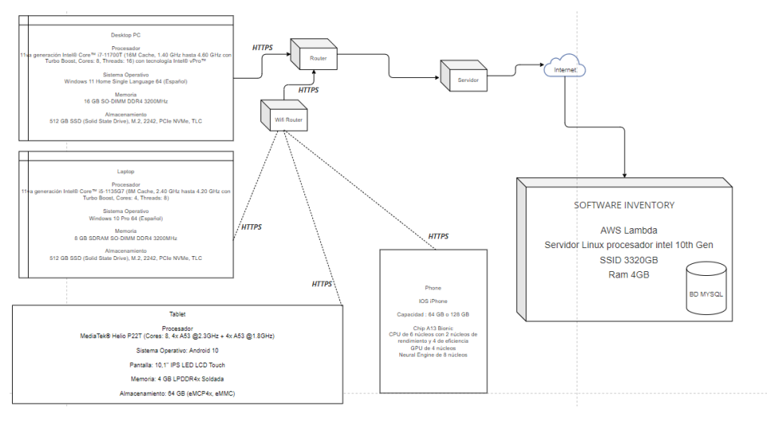
DIAGRAMA DE DISTRIBUCIÓN

Slide 42
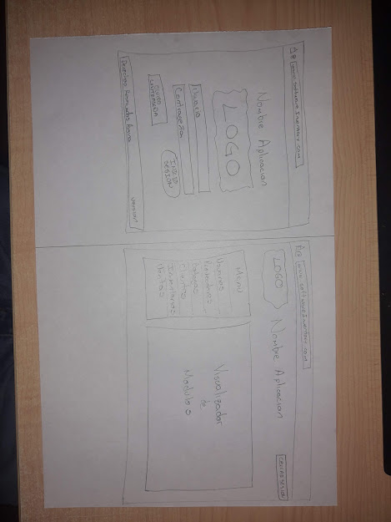
SKETCH

Slide 43
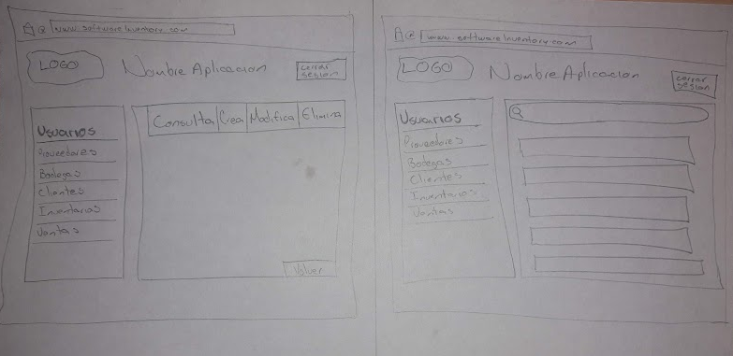
SKETCH

Slide 44
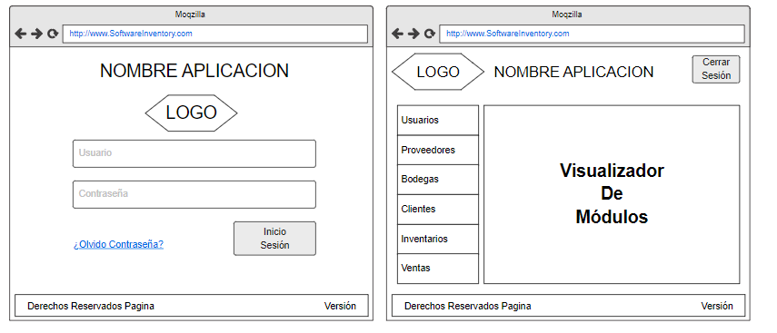
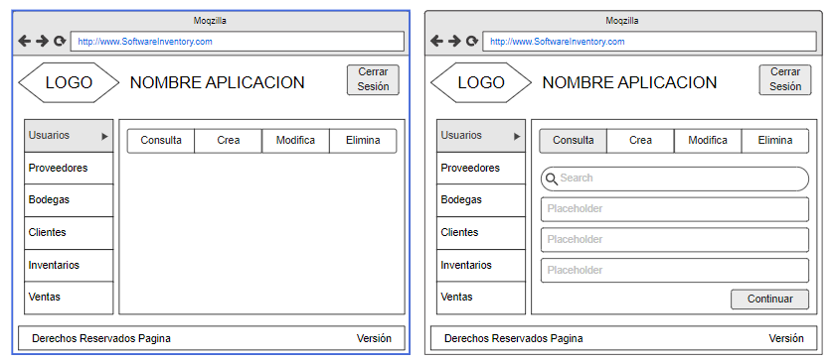
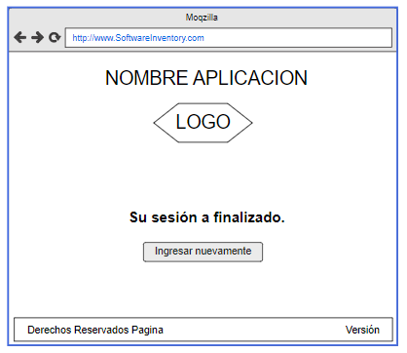
WIREFRAME

Slide 45
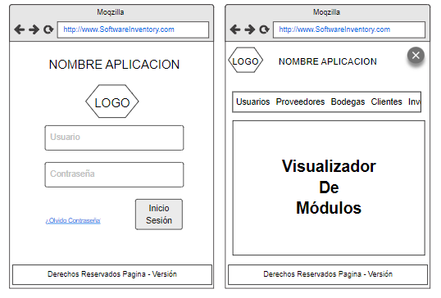
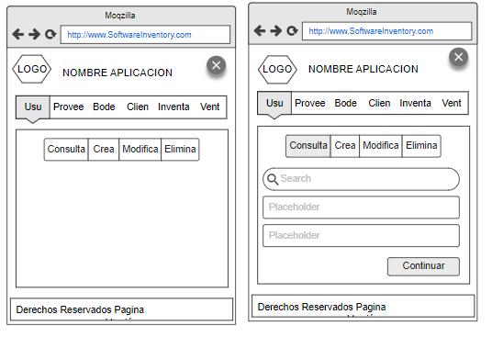
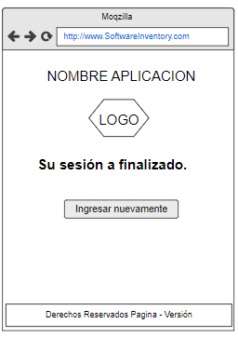
WIREFRAME RESPONSIVE

Slide 46
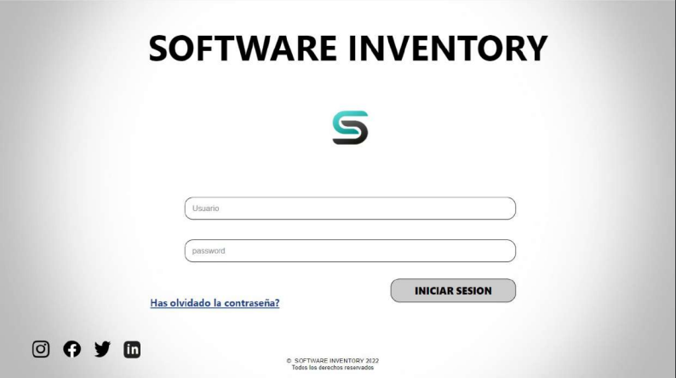
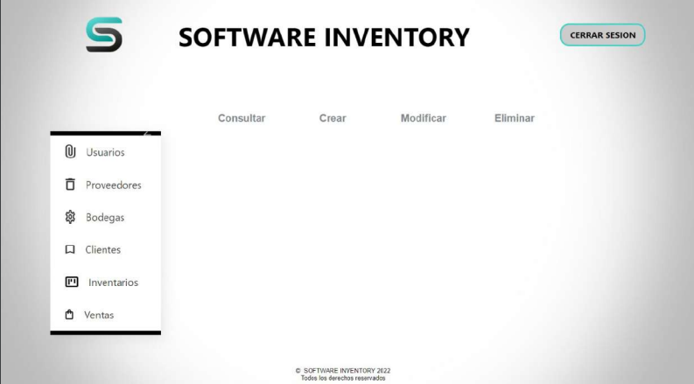
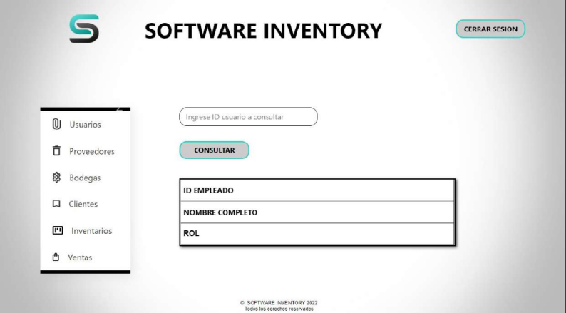
MOCKUP

Slide 47
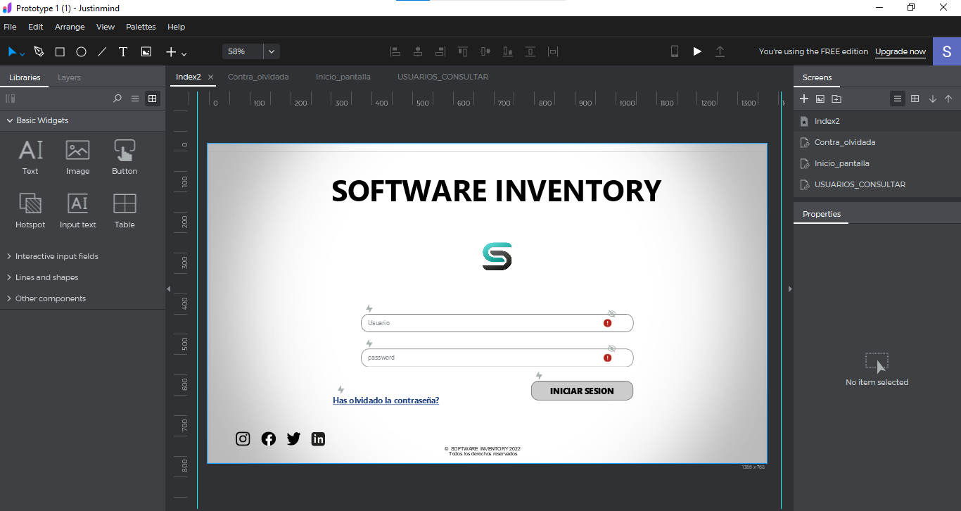
PROTOTIPO

Slide 48
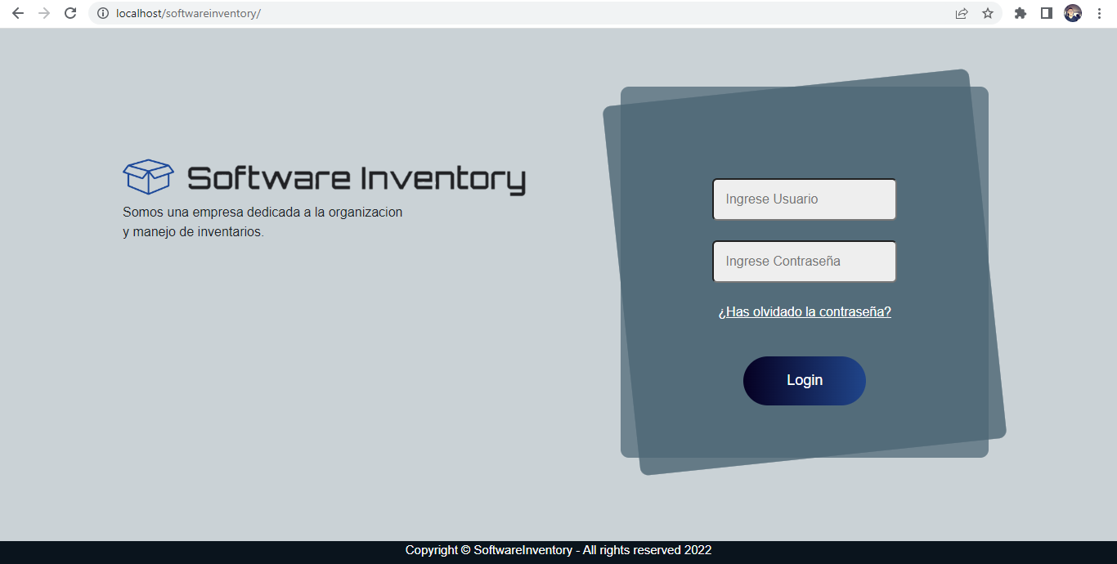



Diseño: HTML5 y CSS3

Slide 49




Diseño: HTML5 y CSS3

Slide 50



MANUAL TECNICO
LINK: Manual Software Inventory.pdf

Slide 51
Pruebas de SW
REQUISITOS FUNCIONALES DE SOFTWARE INVENTORY
Un usuario podrá iniciar sesión en el sistema utilizando su nombre de usuario y contraseña.
La función es iniciar sesión y el comportamiento es El sistema permitirá que un usuario inicie sesión con su nombre de usuario y contraseña.
El sistema calculará el impuesto a las ventas por la compra del usuario.
La función es calcular el impuesto sobre las ventas y el comportamiento del sistema calculará el impuesto sobre las ventas multiplicando el precio de compra por la tasa impositiva.
El sistema enviará un correo electrónico de confirmación al usuario después de que haya realizado un pedido con éxito.
La función es enviar correo electrónico de confirmación y el comportamiento del sistema enviará un correo electrónico de confirmación al usuario después de que haya realizado un pedido con éxito.
EL sistema verifica que los datos ingresados para iniciar sean los correctos.
La función es verificar que si los datos que ingresa un usuario son los mismo que se encuentran registrados en una base de datos.
El sistema enviará un correo electrónico cuando se confirme el pago del cliente.
La función es enviar un correo electrónico de confirmación y el comportamiento que tiene el sistema enviará un correo electrónico de confirmación al usuario después de que haya realizado el pago.
El sistema permitirá al administrador aprobar, cambiar o actualizar la información de algún usuario.
La función es permita al administrador realizar algún cambio y ver el comportamiento del sistema, el sistema permite que administrador modifique, cambie la información del usuario.

Slide 52
Pruebas de SW
REQUISITOS FUNCIONALES DE SOFTWARE INVENTORY
Un usuario podrá iniciar sesión en el sistema utilizando su nombre de usuario y contraseña.
La función es iniciar sesión y el comportamiento es El sistema permitirá que un usuario inicie sesión con su nombre de usuario y contraseña.
El sistema calculará el impuesto a las ventas por la compra del usuario.
La función es calcular el impuesto sobre las ventas y el comportamiento del sistema calculará el impuesto sobre las ventas multiplicando el precio de compra por la tasa impositiva.
El sistema enviará un correo electrónico de confirmación al usuario después de que haya realizado un pedido con éxito.
La función es enviar correo electrónico de confirmación y el comportamiento del sistema enviará un correo electrónico de confirmación al usuario después de que haya realizado un pedido con éxito.
EL sistema verifica que los datos ingresados para iniciar sean los correctos.
La función es verificar que si los datos que ingresa un usuario son los mismo que se encuentran registrados en una base de datos.
El sistema enviará un correo electrónico cuando se confirme el pago del cliente.
La función es enviar un correo electrónico de confirmación y el comportamiento que tiene el sistema enviará un correo electrónico de confirmación al usuario después de que haya realizado el pago.
El sistema permitirá al administrador aprobar, cambiar o actualizar la información de algún usuario.
La función es permita al administrador realizar algún cambio y ver el comportamiento del sistema, el sistema permite que administrador modifique, cambie la información del usuario.

Slide 53
Pruebas de SW
PRUEBAS NO FUNCIONALES DE SOFTWARE
Prueba no funcional de software para la app software inventory:
Funciona para equipos con Windows 10 con las siguientes características de hardware:
4 GB memoria RAM
500 GB de DD
Procesador Celeron en adelante.
2. Se ejecuta con facilidad en navegadores Google Chrome y Edge.
Se denominan pruebas no funcionales en función de las expectativas del cliente y los requisitos de rendimiento.
PRUEBAS FUNCIONALES DE SOFTWARE
1. Se debe evidenciar el buen funcionamiento de la app en cuanto a movimientos de inventario, es decir: cuando se realiza el cargue de un inventario la cantidad del producto cargada en el formulario debe sumarse al campo stock en la base de datos y cuando se realice una venta debe restar la cantidad vendida del stock que se encuentra almacenado en ese campo de la base de datos.
2. Se debe evidenciar el buen funcionamiento de la app en cuanto a movimientos de dinero, es decir : cada vez que se realice el cargue de un producto en la venta o factura la app debe mostrar la suma de cada uno de los valores que corresponden a cada producto, teniendo en cuenta que también debe mostrar le valor unitario de cada producto y por último el valor total de la factura a pagar que corresponde a la suma de todos los valores contenidos allí sin dejar de lado la suma de las cantidades de cada producto.

Slide 54
Pruebas de SW
PRUEBAS DE CAJA BLANCA
1. Se debe evidenciar el correcto inicio de sesión según corresponda el rol del usuario correspondiente, para que acceda a las funciones habilitadas para su uso.
2. La modificación de diferentes apartados en el sistema como lo pueden ser (compras/ventas/usuarios/proveedores, etc..). Esto nos arroja el correcto funcionamiento del apartado seleccionado.
PRUEBAS DE CAJA NEGRA
1. Se debe evidenciar el buen funcionamiento de la app en cuanto a movimientos de dinero, es decir : cada vez que se realice el cargue de un producto en la venta o factura la app debe mostrar la suma de cada uno de los valores que corresponden a cada producto, teniendo en cuenta que también debe mostrar le valor unitario de cada producto y por ultimo el valor total de la factura a pagar que corresponde a la suma de todos los valores contenidos allí sin dejar de lado la suma de las cantidades de cada producto.
2. Se debe evidenciar el buen funcionamiento de la app en cuanto a movimientos de inventario, es decir: cuando se realiza el cargue de un inventario la cantidad del producto cargada en el formulario debe sumarse al campo stock en la base de datos y cuando se realice una venta debe restar la cantidad vendida del stock que se encuentra almacenado en ese campo de la base de datos.
PRUEBAS DE INTERFACE
1. Se debe comprobar la velocidad de carga y de respuesta del sistema ante todos los movimientos que se realicen en el uso de la app.
2. Se debe comprobar la velocidad de logueo al ingreso del usuario a la app (el tiempo de ingreso a la app no puede ser mayor a 5 segundos).

Slide 55


Pruebas de SW

Slide 56


Pruebas de SW

Slide 57



Pruebas de SW

Slide 58
BIBLIOGRAFÍA
Visual Studio Code: https://es.wikipedia.org/wiki/Visual_Studio_Code
MySQL Workbench: https://es.wikipedia.org/wiki/MySQL_Workbench
Xampp: https://es.wikipedia.org/wiki/XAMPP
GitHup: https://es.wikipedia.org/wiki/GitHub
Moqups: https://moqups.com/es/wireframe-tool
Microsoft Project: https://es.wikipedia.org/wiki/Microsoft_Project
PHP 8.0: https://www.php.net/releases/8.0/es.ph

Slide 59
GRACIAS
SENA 2022

